Slide 1
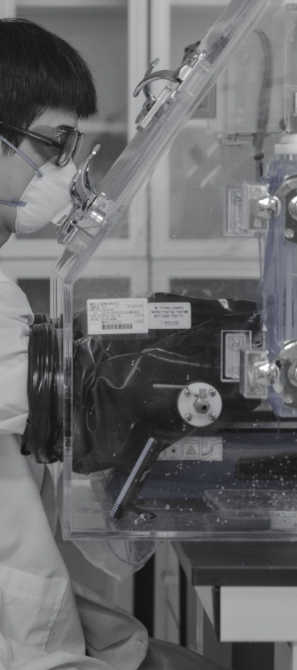
We promise tomorrow
Company
기업소개
첨단 화학 소재와 차세대 친환경 공정으로
폐배터리 순환경제 선도
기 업 명 | 주식회사 코솔러스
대 표 자 | 김성현
임 직 원 | 27
소 재 지 | 대한민국 전주, 익산, 완주, 군산
비 전 | 사용 후 배터리 핵심광물 회수를 위한 혁신 화학소재와 친환경 공정 기술을 통해, 인류의 지속가능한 미래를 선도하는 글로벌 리더로 도약

